Slide 1
Вычисление элементов треугольников

Slide 2
План занятия
1. Прямоугольный треугольник
120
2. Равносторонний треугольник
70
50
3. Произвольный треугольник
30
2008
2009
2010
2011
Название графика

Slide 3
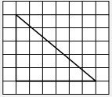
№ 1. На клетчатой бумаге с размером клетки 1х1 изображён прямоугольный треугольник. Найдите длину его большего катета.
Ответ : 6

Slide 4

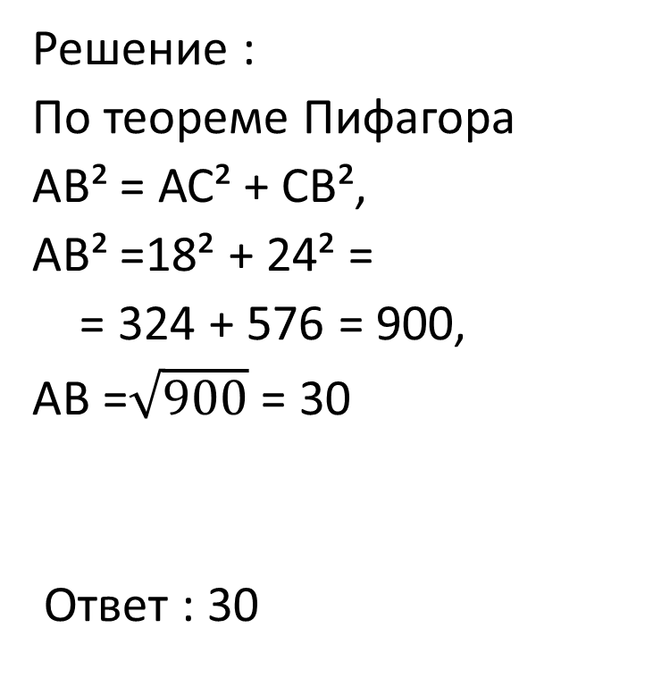
№ 2. Катеты прямоугольного треугольника равны 18 и 24. Найдите гипотенузу этого треугольника
Решение :
По теореме Пифагора
АВ² = АС² + СВ²,
АВ² =18² + 24² =
= 324 + 576 = 900,
АВ =$\sqrt{900}$ = 30
Ответ : 30

Slide 5
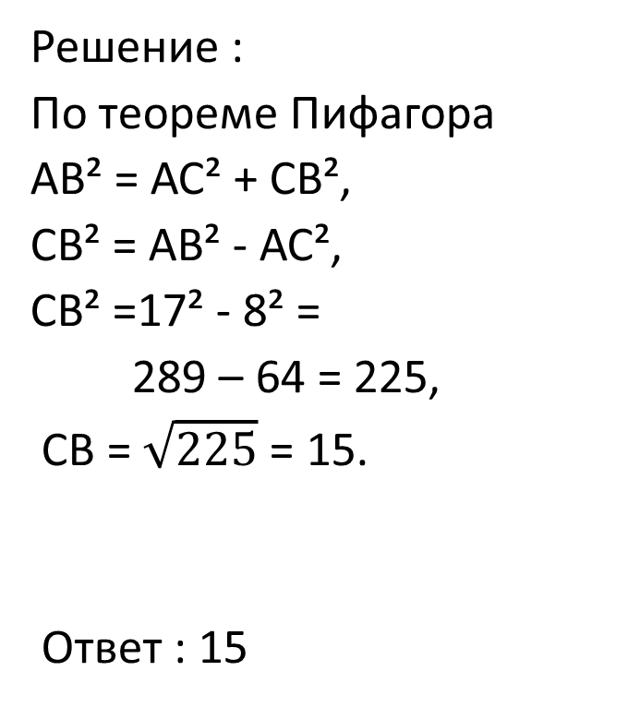
№ 3. В прямоугольном треугольнике катет и гипотенуза равны 8 и 17 соответственно. Найдите другой катет этого треугольника
Решение :
По теореме Пифагора
АВ² = АС² + СВ²,
СВ² = АВ² - АС²,
СВ² =17² - 8² =
289 – 64 = 225,
СВ = $\sqrt{225}$ = 15.
Ответ : 15

Slide 6
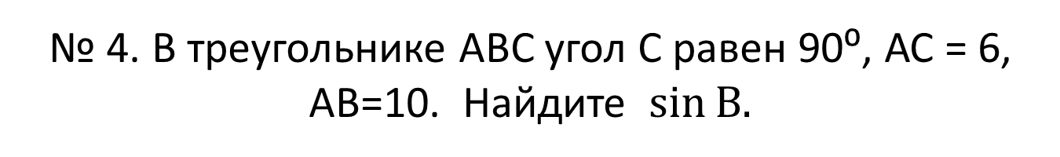

№ 4. В треугольнике АВС угол С равен 90⁰, АС = 6, АВ=10. Найдите $\sin{В.}$
Решение :
$\sin{В}$ = $\frac{АС}{АВ}$ = $\frac{6}{10}$ = 0,6
Ответ : 0,6

Slide 7
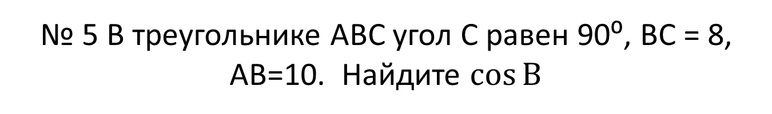

№ 5 В треугольнике АВС угол С равен 90⁰, ВС = 8, АВ=10. Найдите $\cos{В}$
Решение :
$\cos{В}$ = $\frac{ВС}{АВ}$ = $\frac{8}{10}$ = 0,8
Ответ : 0,8

Slide 8
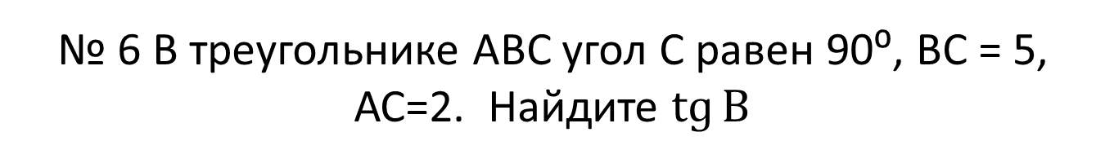

№ 6 В треугольнике АВС угол С равен 90⁰, ВС = 5, АС=2. Найдите $tɡ{В}$
Решение :
$tɡ{В}$ = $\frac{АС}{ВС}$ = $\frac{2}{5}$ = 0,4
Ответ : 0,4

Slide 9
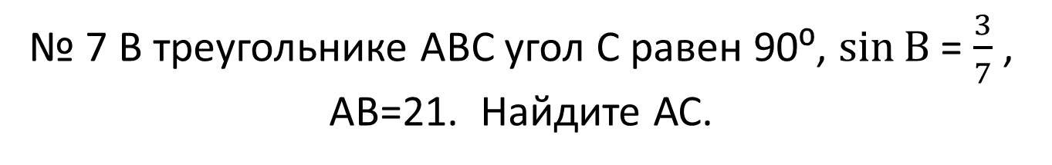

№ 7 В треугольнике АВС угол С равен 90⁰, $\sin{В}$ = $\frac{3}{7}$ , АВ=21. Найдите АС.
Решение :
$\sin{В}$ = $\frac{АС}{АВ}$ ;
$\frac{3}{7}$ = $\frac{АС}{21}$ ;
АС = $\frac{3∙21}{7}$ = 9.
Ответ : 9

Slide 10
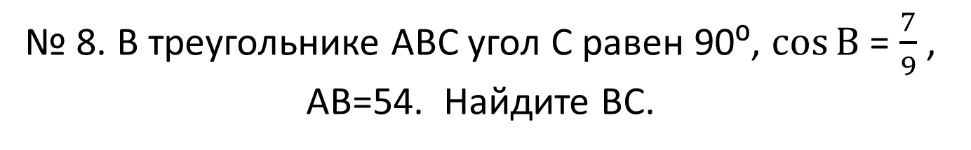

№ 8. В треугольнике АВС угол С равен 90⁰, $\cos{В}$ = $\frac{7}{9}$ , АВ=54. Найдите ВС.
Решение :
$\cos{В}$ = $\frac{ВС}{АВ}$
$\frac{7}{9}$ = $\frac{ВС}{54}$ ;
ВС =$\frac{7∙54}{9}$ = 42.
Ответ : 42

Slide 11
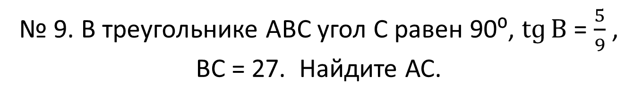

№ 9. В треугольнике АВС угол С равен 90⁰, $tɡ{В}$ = $\frac{5}{9}$ , ВС = 27. Найдите АС.
Решение :
$tɡ{В}$ = $\frac{АС}{ВС}$ ;
$\frac{5}{9}$ = $\frac{АС}{27}$ ;
АС = $\frac{5∙27}{9}$ = 15.
Ответ : 15

Slide 12
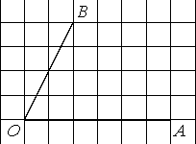
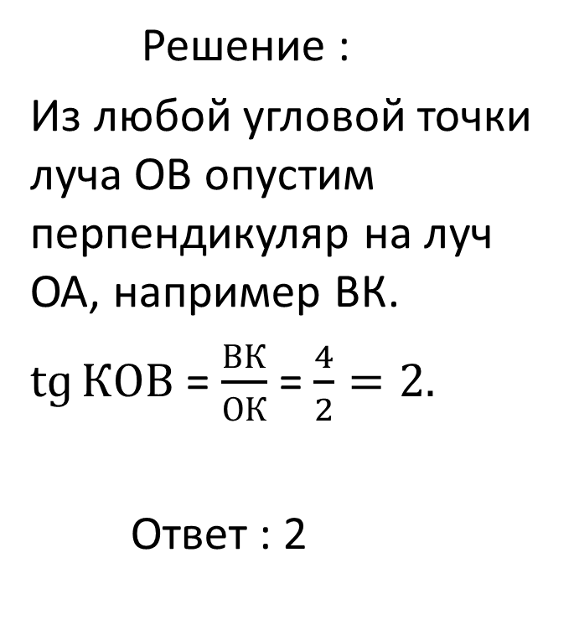
№ 10. Найдите тангенс угла АОВ, изображённого на рисунке.
Решение :
Из любой угловой точки луча ОВ опустим перпендикуляр на луч ОА, например ВК.
$tɡ{КОВ}$ = $\frac{ВК}{ОК}$ = $\frac{4}{2}=2.$
Ответ : 2
К

Slide 13
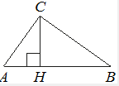
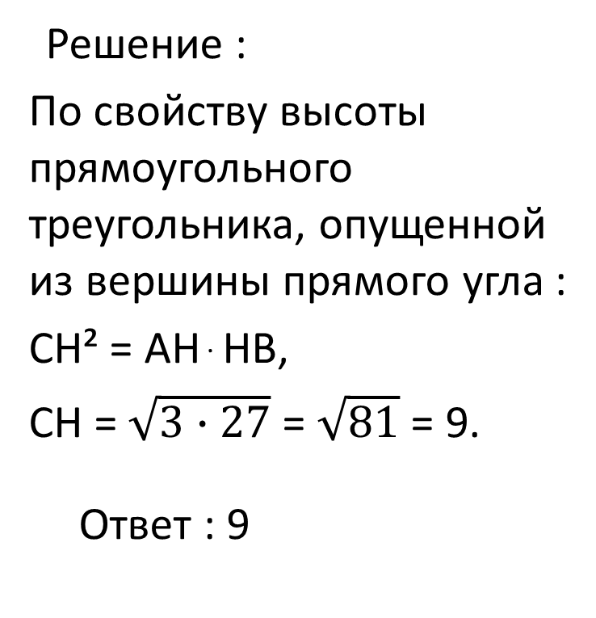
№ 11. На гипотенузу АВ прямоугольного треугольника АВС опущена высота СН, АН = 3, ВН = 27. Найдите СН.
Решение :
По свойству высоты прямоугольного треугольника, опущенной из вершины прямого угла :
СН² = АН ּ НВ,
СН = $\sqrt{3∙27}$ = $\sqrt{81}$ = 9.
Ответ : 9

Slide 14
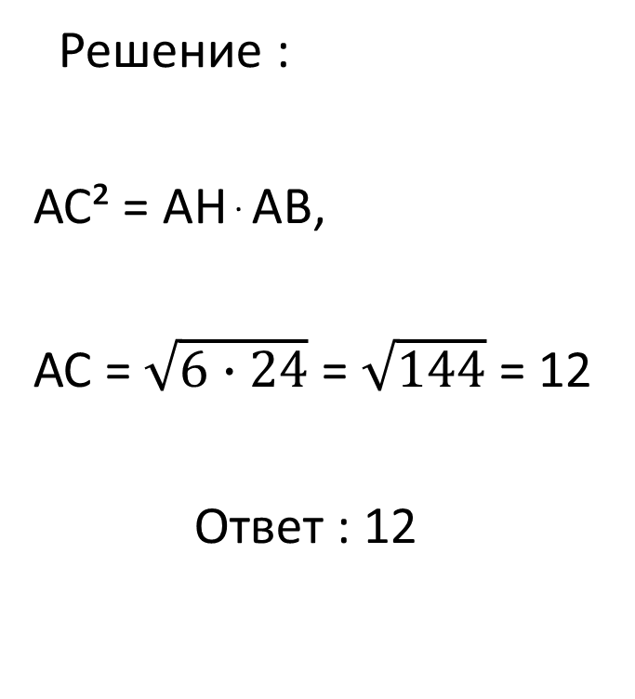
№ 12. Точка Н является основанием высоты, проведённой из вершины прямого угла С треугольника АВС к гипотенузе АВ. Найдите АС, если АН = 6, АВ = 24.
Решение :
АС² = АН ּ АВ,
АС = $\sqrt{6∙24}$ = $\sqrt{144}$ = 12
Ответ : 12

Slide 15
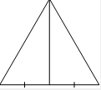
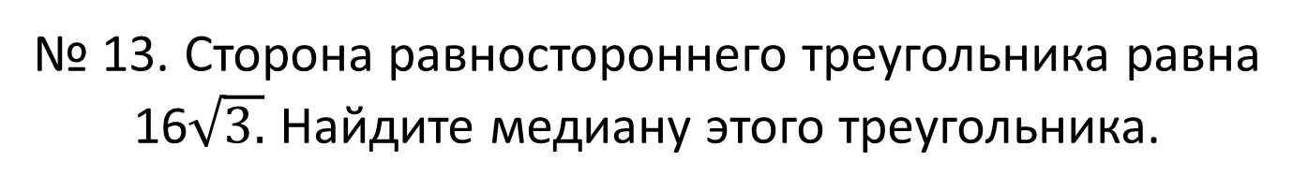
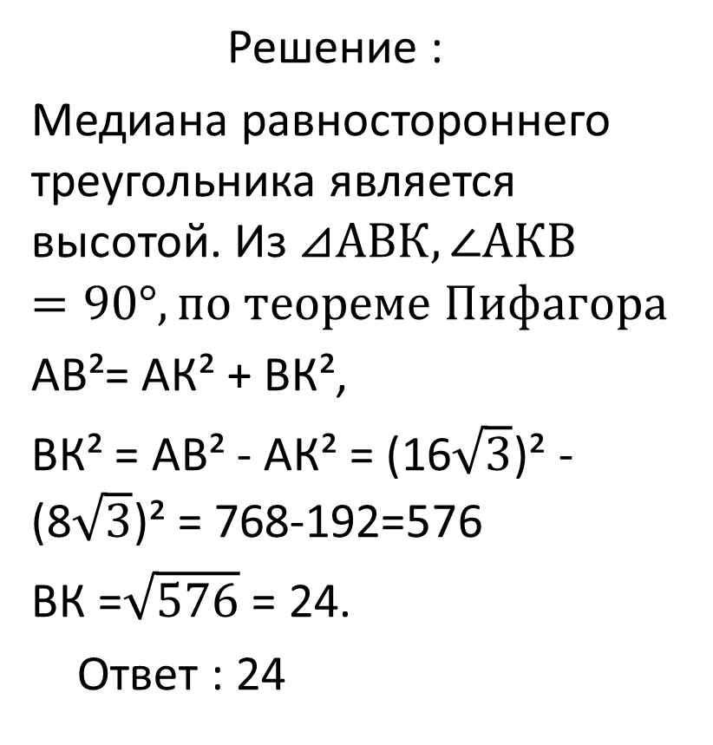
№ 13. Сторона равностороннего треугольника равна 16$\sqrt{3.}$ Найдите медиану этого треугольника.
В
Решение :
Медиана равностороннего треугольника является высотой. Из $⊿АВК, ∠АКВ=90°, по теореме Пифагора$
АВ²= АК² + ВК²,
ВК² = АВ² - АК² = (16$\sqrt{3}$)² - (8$\sqrt{3}$)² = 768-192=576
ВК =$\sqrt{576}$ = 24.
Ответ : 24
А
К
С

Slide 16
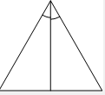
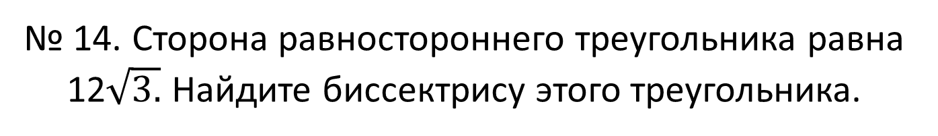
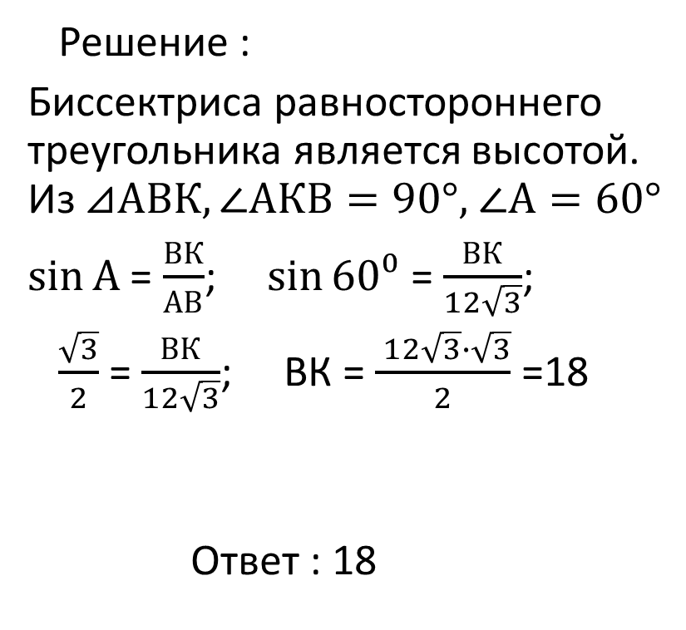
№ 14. Сторона равностороннего треугольника равна 12$\sqrt{3.}$ Найдите биссектрису этого треугольника.
В
Решение :
Биссектриса равностороннего треугольника является высотой. Из $⊿АВК, ∠АКВ=90°,$ $∠А=60°$
$\sin{А}$ = $\frac{ВК}{АВ}$; $\sin{60⁰}$ = $\frac{ВК}{12\sqrt{3}}$;
$\frac{\sqrt{3}}{2}$ = $\frac{ВК}{12\sqrt{3}}$; ВК = $\frac{ 12\sqrt{3}∙\sqrt{3}}{2}$ =18
Ответ : 18
А
К
С

Slide 17
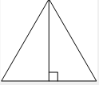
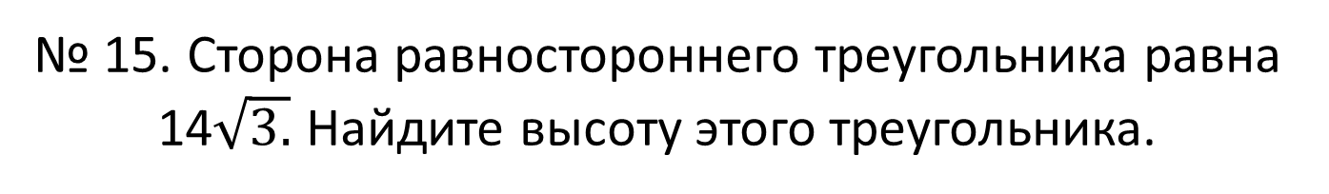
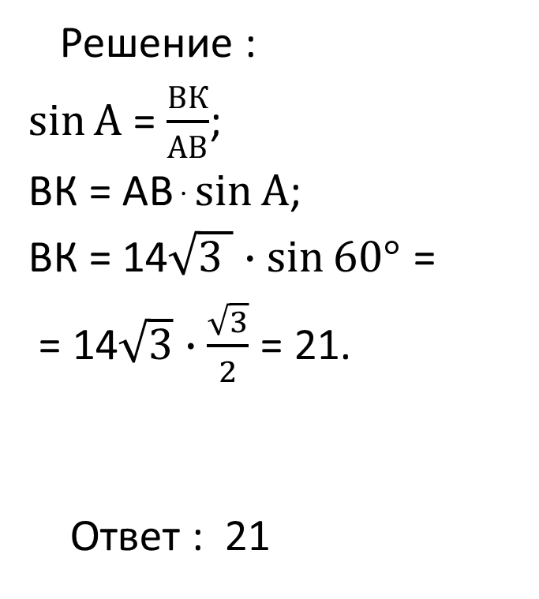
№ 15. Сторона равностороннего треугольника равна 14$\sqrt{3.}$ Найдите высоту этого треугольника.
В
Решение :
$\sin{А}$ = $\frac{ВК}{АВ}$;
ВК = АВ ּ $\sin{А}$;
ВК = 14$\sqrt{3 }∙\sin{60°}$ =
= 14$\sqrt{3}∙\frac{\sqrt{3}}{2}$ = 21.
Ответ : 21
А
К
С

Slide 18
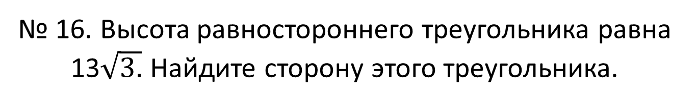
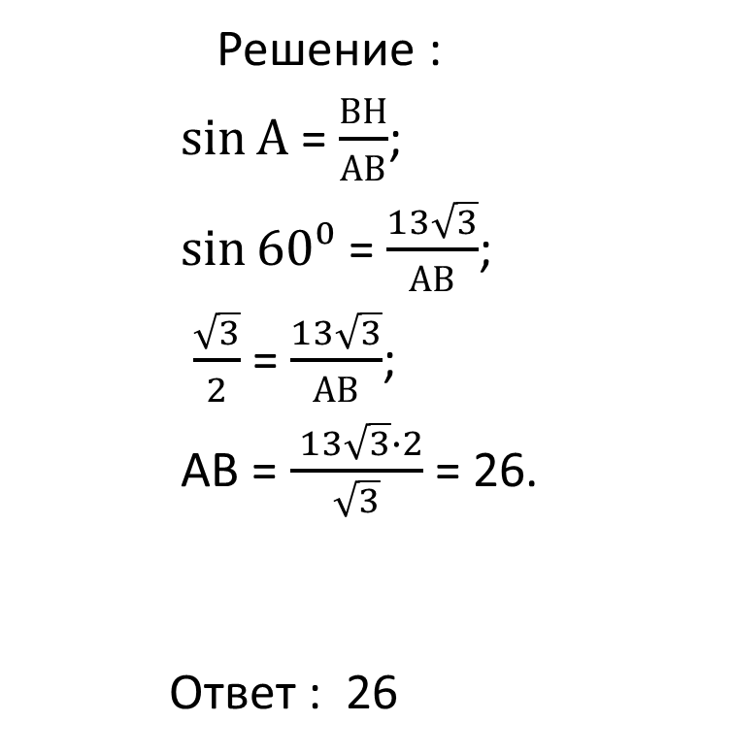
№ 16. Высота равностороннего треугольника равна 13$\sqrt{3.}$ Найдите сторону этого треугольника.
В
Решение :
$\sin{А}$ = $\frac{ВН}{АВ}$;
$\sin{60⁰}$ = $\frac{13\sqrt{3}}{АВ}$;
$\frac{\sqrt{3}}{2}$ = $\frac{13\sqrt{3}}{АВ}$;
АВ = $\frac{ 13\sqrt{3}∙2}{\sqrt{3}}$ = 26.
Ответ : 26
А
Н
С

Slide 19
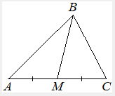

№ 17. В треугольнике АВС известно, что АС=14, ВМ- медиана, ВМ=10. Найдите АМ.
Решение :
М- середина АС ⇒
АМ = $\frac{АС}{2}$ = $\frac{14}{2}$ = 7
Ответ : 7

Slide 20
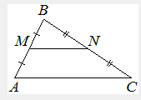
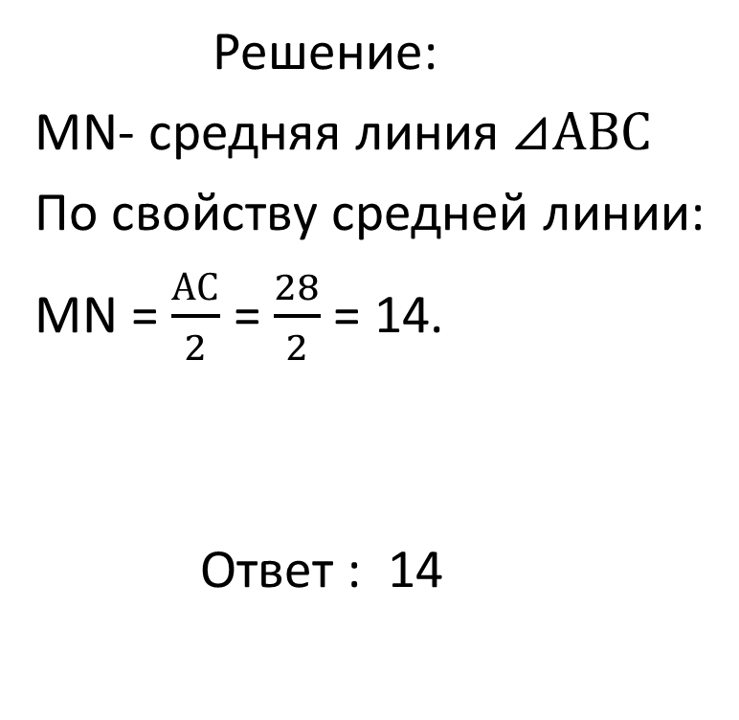
№ 18. Точки М и N являются серединами сторон АВ и ВС треугольника АВС, АВ=21, ВС=22, АС=28. Найдите МN.
Решение:
МN- средняя линия $⊿АВС$
По свойству средней линии:
МN = $\frac{АС}{2}$ = $\frac{28}{2}$ = 14.
Ответ : 14

Slide 21
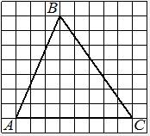

№ 19. На клетчатой бумаге с размером клетки 1х1 изображён треугольник АВС. Найдите длину его средней линии, параллельной стороне АС.
Решение :
$\frac{АС}{2}$ = $\frac{8}{2}$ = 4.
Ответ : 4

Slide 22
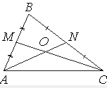
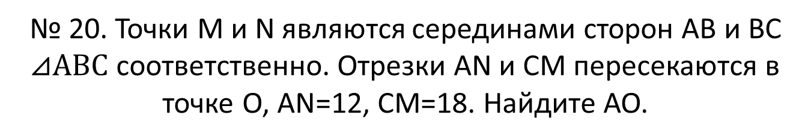
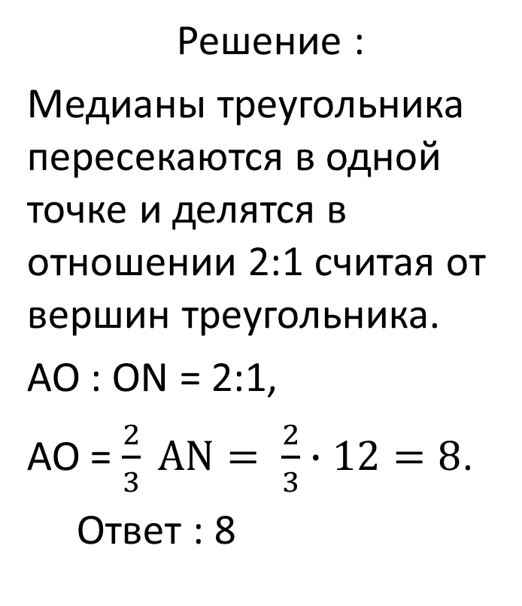
№ 20. Точки М и N являются серединами сторон АВ и ВС $⊿АВС$соответственно. Отрезки АN и СМ пересекаются в точке О, АN=12, СМ=18. Найдите АО.
Решение :
Медианы треугольника пересекаются в одной точке и делятся в отношении 2:1 считая от вершин треугольника.
АО : ОN = 2:1,
АО = $\frac{2}{3} АN= \frac{2}{3}∙12=8$.
Ответ : 8

Slide 23
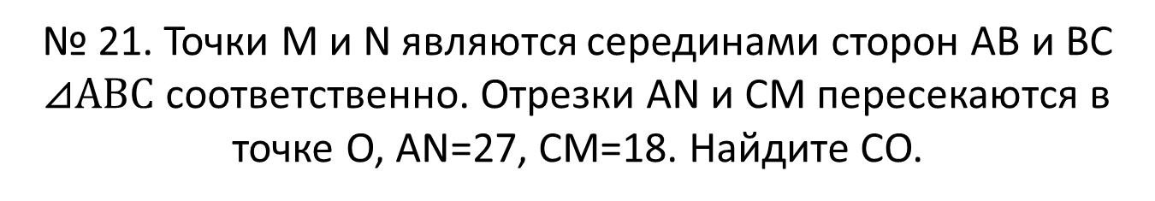
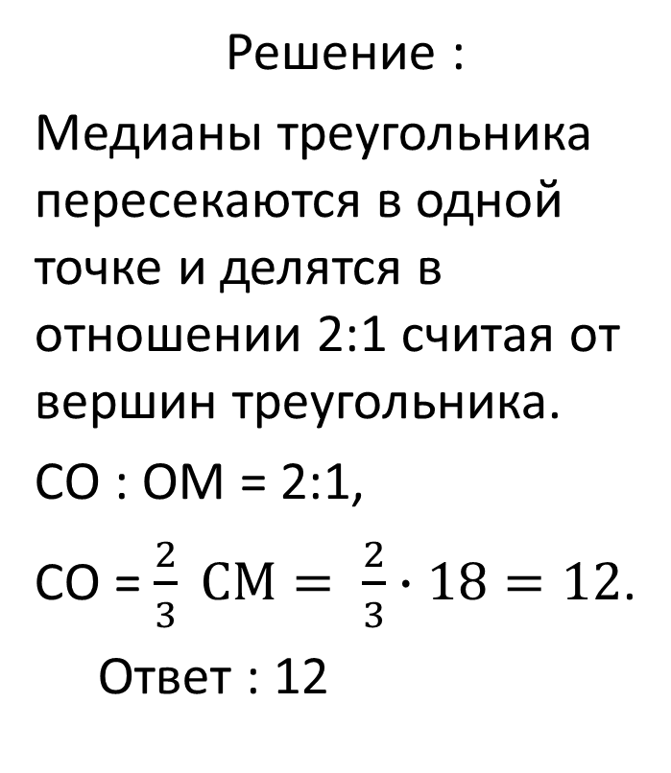
№ 21. Точки М и N являются серединами сторон АВ и ВС $⊿АВС$соответственно. Отрезки АN и СМ пересекаются в точке О, АN=27, СМ=18. Найдите СО.
Решение :
Медианы треугольника пересекаются в одной точке и делятся в отношении 2:1 считая от вершин треугольника.
СО : ОМ = 2:1,
СО = $\frac{2}{3} СМ= \frac{2}{3}∙18=12$.
Ответ : 12

Slide 24
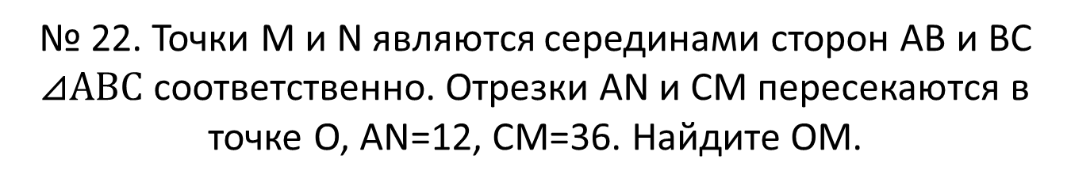
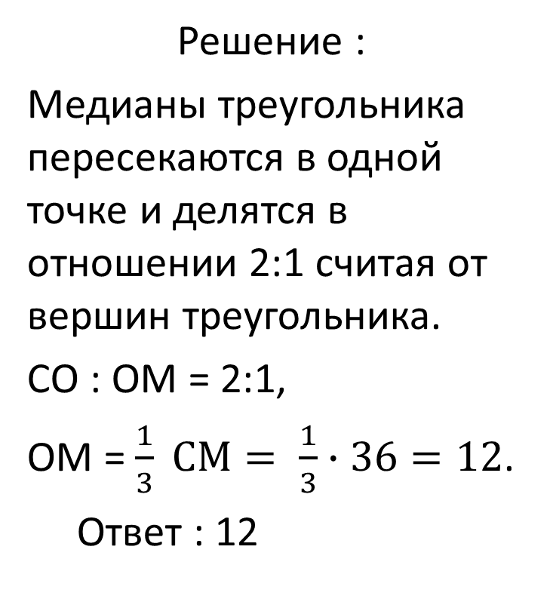
№ 22. Точки М и N являются серединами сторон АВ и ВС $⊿АВС$соответственно. Отрезки АN и СМ пересекаются в точке О, АN=12, СМ=36. Найдите ОМ.
Решение :
Медианы треугольника пересекаются в одной точке и делятся в отношении 2:1 считая от вершин треугольника.
СО : ОМ = 2:1,
ОМ = $\frac{1}{3} СМ= \frac{1}{3}∙36=12$.
Ответ : 12

Slide 25
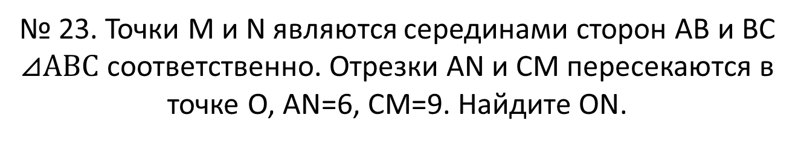
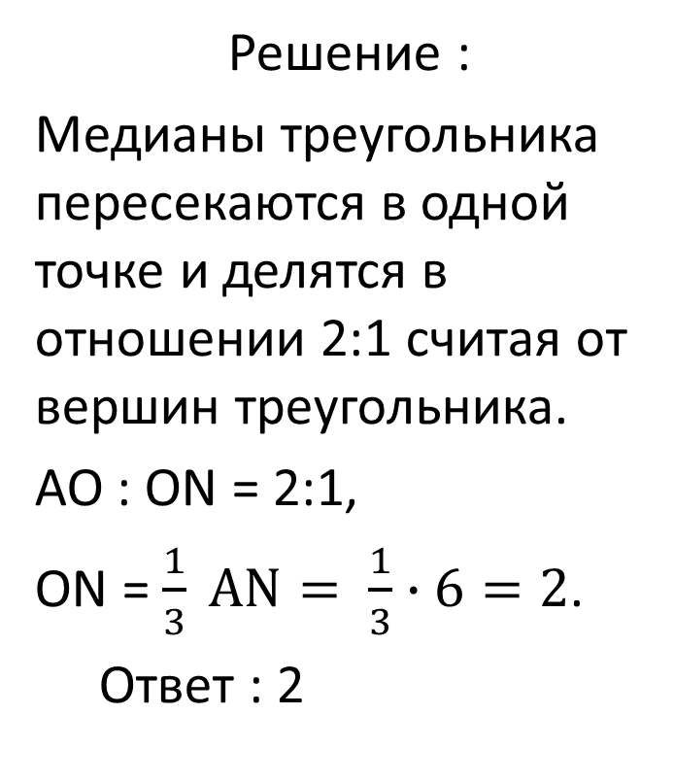
№ 23. Точки М и N являются серединами сторон АВ и ВС $⊿АВС$соответственно. Отрезки АN и СМ пересекаются в точке О, АN=6, СМ=9. Найдите ОN.
Решение :
Медианы треугольника пересекаются в одной точке и делятся в отношении 2:1 считая от вершин треугольника.
АО : ОN = 2:1,
ОN = $\frac{1}{3} АN= \frac{1}{3}∙6=2$.
Ответ : 2

Slide 26

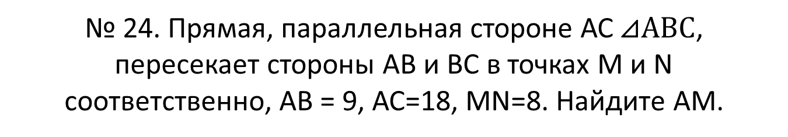
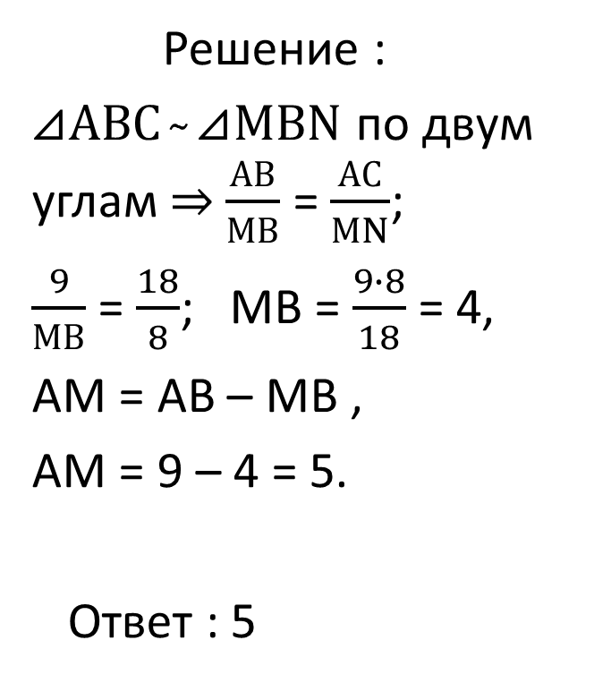
№ 24. Прямая, параллельная стороне АС $⊿АВС$, пересекает стороны АВ и ВС в точках М и N соответственно, АВ = 9, АС=18, МN=8. Найдите АМ.
Решение :
$⊿АВС ̴$ $⊿МВN$ по двум углам ⇒ $\frac{АВ}{МВ}$ = $\frac{АС}{МN}$;
$\frac{9}{МВ}$ = $\frac{18}{8}$; МВ = $\frac{9∙8}{18}$ = 4,
АМ = АВ – МВ ,
АМ = 9 – 4 = 5.
Ответ : 5
х
8
18

Slide 27
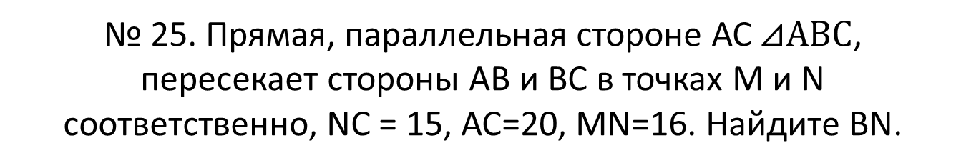
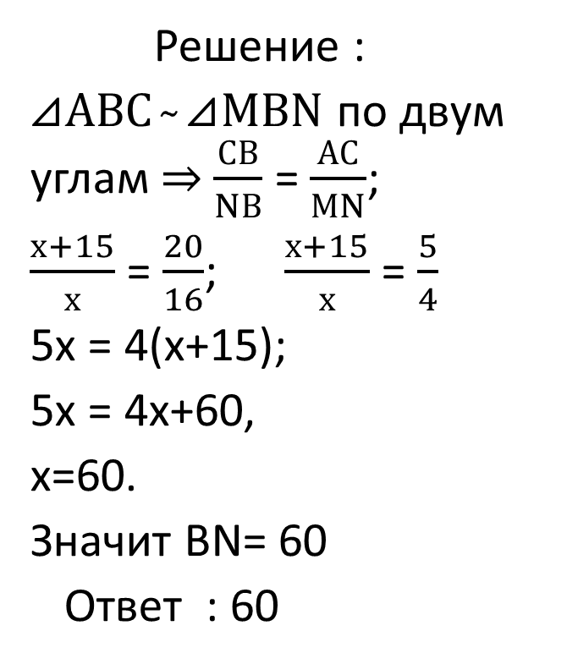
№ 25. Прямая, параллельная стороне АС $⊿АВС$, пересекает стороны АВ и ВС в точках М и N соответственно, NС = 15, АС=20, МN=16. Найдите ВN.
Решение :
$⊿АВС ̴$ $⊿МВN$ по двум углам ⇒ $\frac{СВ}{NВ}$ = $\frac{АС}{МN}$;
$\frac{х+15}{х}$ = $\frac{20}{16}$; $\frac{х+15}{х}$ = $\frac{5}{4}$
5х = 4(х+15);
5х = 4х+60,
х=60.
Значит ВN= 60
Ответ : 60
х
16
15
20

Slide 28
Презентацию подготовила учитель МБОУ «Молодёжненская школа №2» Гаврилюк О.М.
Спасибо за внимание!

